Slide 1
MOJA MAŁA OJCZYZNA
JAROCIN

Slide 2
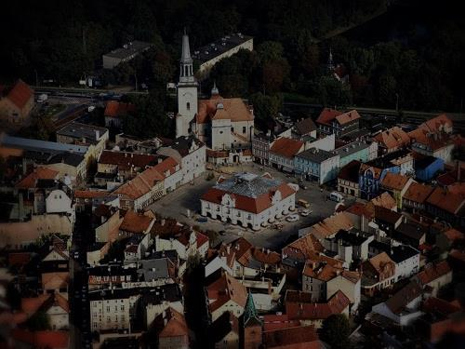
INFORMACJE O JAROCINIE
Powiat jarociński, położony w południowej części województwa wielkopolskiego, jest z jednym z 31 powiatów ziemskich regionu. Północną granicą ziemi jarocińskiej jest Warta, wschodnią- Prosna, zachodnią- Obra, a środkiem przepływa Lutynia. Powiat, zamieszkany przez 71 tys. osób, zajmuje 588 km ² i należy do najmniejszych powiatów województwa. Jarocin i jego najbliższe okolice są interesujące pod względem turystycznym. Otaczające powiat lasy tworzą naturalną barierę ekologiczną.

Slide 3
HERB JAROCINA
Herb Jarocina przedstawia w złotym polu herbowym basztę o otwartej bramie, ponad nią dwie wieżyczki. Zarówno baszta jak i dach nakryte są spiczastymi daszkami barwy błękitnej, zwieńczonymi gałkami. Na baszcie zaznaczone są poszczególne cegły (jest żyłowana), wieżyczki natomiast przedstawione są bez żyłowania. Herb ten wzorowany jest na XVIII-wiecznych pieczęciach miejskich, został zatwierdzony przez Radę Miejską Jarocina w 1933 roku. W okresie panowania pruskiego używany był herb z blankowanymi wieżyczkami wspartymi na podporach.

Slide 4
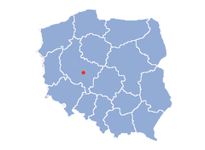
POŁOŻENIE JAROCINA

Slide 5
Pierwsza wzmianka o Jarocinie pochodzi z dokumentu datowanego na rok 1257, nie jest on jednak uznawany za wiarygodny, bowiem zdania dotyczące Jarocina zostały w nim uzupełnione przez XIV-wiecznego fałszerza. Za najwcześniejsze potwierdzenie istnienia osady i jednocześnie posiadania przez nią statusu miasta przyjmuje się więc rzekomy dokument Przemysła II z 1283 – również sfałszowany, ale najprawdopodobniej niedługo po tej dacie, i w związku z tym wykazujący dobrą znajomość realiów Wielkopolski tego czasu. Na tej podstawie jako datę lokacji miasta przyjmuje się ostatnią ćwierć XIII w.

Slide 6
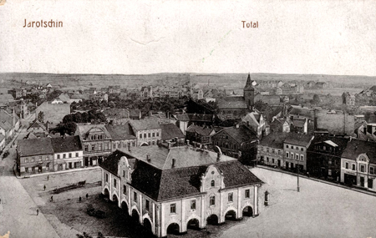

Slide 7
Przez długi czas jeden z ważniejszych ośrodków rzemieślniczo-handlowych Wielkopolski (na przełomie XII i XIV wieku 8 jarmarków rocznie). O zamożności mieszkańców w tym okresie (XV wiek) świadczy liczba 23 studentów pobierających nauki w Krakowie. Podupadł w XVII wieku po wojnach szwedzkich. Ponownie zaczął szybciej się rozwijać po powstaniu węzła kolejowego na przełomie XIX i XX wieku.

Slide 8
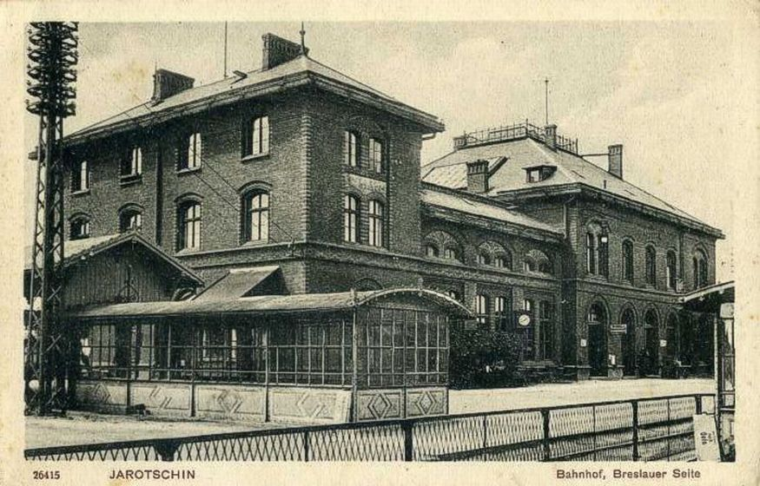
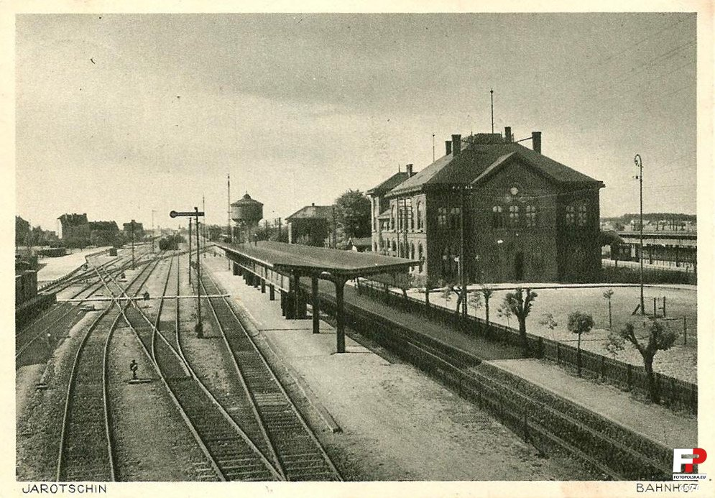
1913r.
1941r.

Slide 9
27 grudnia 1918 wybuchło powstanie wielkopolskie. Powstańcy bardzo szybko opanowali takie punkty strategiczne w mieście,
jak pocztę i dworzec kolejowy, uniemożliwiając ewentualne transporty wojsk niemieckich. Jarocin został ostatecznie przejęty przez oddziały polskie 1 stycznia 1919.

Slide 10
Od lat 70. XX w. miasto znane z festiwali muzyki młodzieżowej –Wielkopolskie Rytmy Młodych
(1970–1979),
Ogólnopolski Przegląd Muzyki Młodej Generacji (1980–1982), Festiwal Muzyków
Rockowych (1983–1994).

Slide 12
Najważniejsze miejsca w Jarocinie

Slide 13
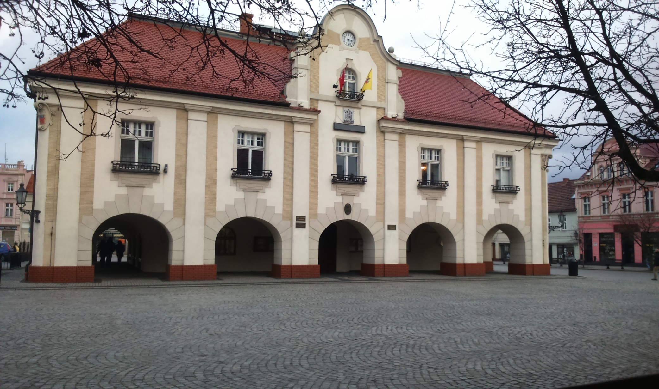
RATUSZ

Slide 14
Podcieniowy barokowy budynek wybudowany w latach 1799-1804,
na środku miejskiego Rynku.
Poprzednia siedziba władz miejskich spłonęła podczas wielkiego pożaru w 1773 roku. Nowy ratusz został pierwotnie zbudowany jako dwupiętrowy z płaskim dachem. Kolejne przebudowy zmieniały jego wygląd, m.in. w 1854 i 1907 roku. Został wówczas obniżony do piętrowej budowli
i zyskał łamany dach. W 2006 roku odnowiono go.

Slide 15
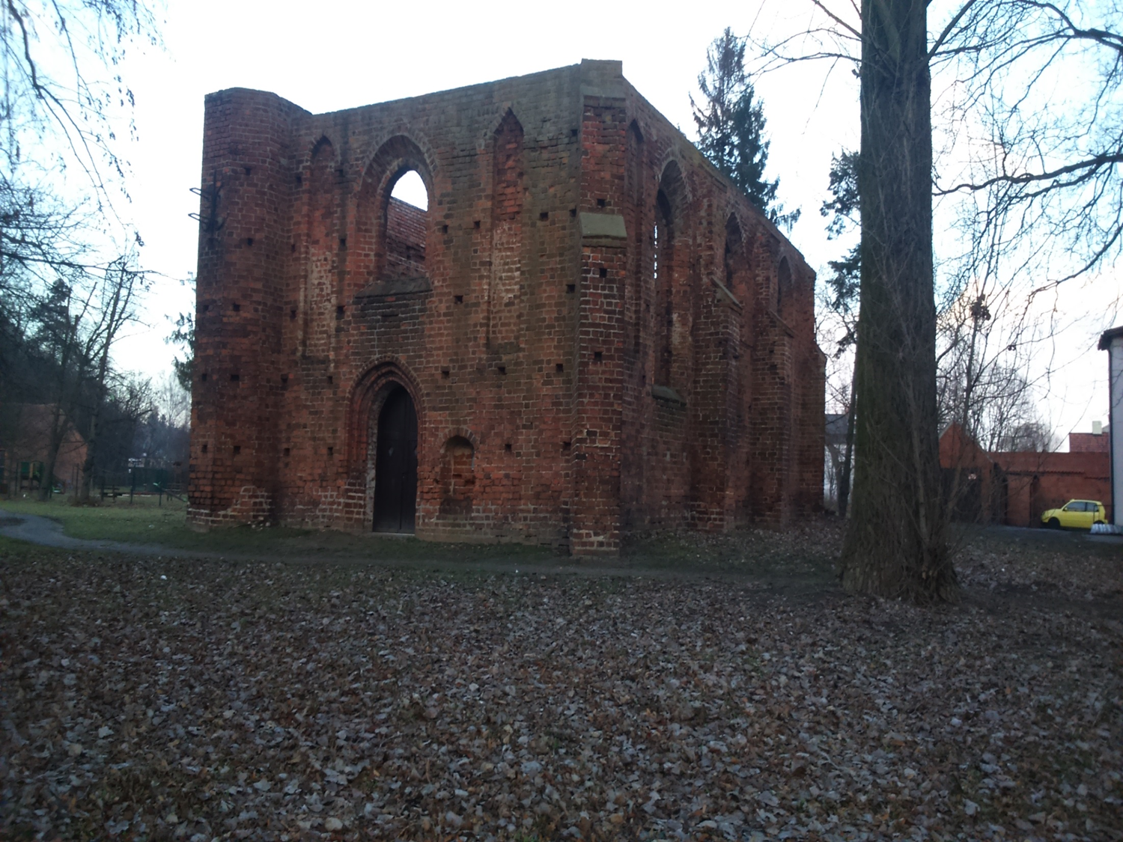
RUINY KOŚCIOŁA ŚW. DUCHA

Slide 16
W parku miejskim znajduje się kolejny, z ciekawszych zabytków miasta. Są to ruiny późnogotyckiego kościoła pw. Św. Ducha. Początkowo była to budowla drewniana, która pełniła funkcje kościoła szpitalnego. Świątynia, z należącym do niej szpitalem, została ufundowana w latach 1428-1437 przez właścicieli majątku w Prusach (Pruskich). Murowana świątynia powstała zapewne w roku 1516. Do dziś zachowały się jedynie mury obwodowe wraz
z przyporami oraz ostrołukowymi otworami okiennymi. Od 1833 roku świątynia znajduje się w ruinie. Msze święte są
tu odprawiane jedynie okazjonalnie. W bezpośrednim sąsiedztwie, przy ul. Św. Ducha znajduje się także gotycki dom św. Józefa, wybudowany około 1900 roku. Początkowo mieścił się tu przytułek dla ubogich, a od 1932 roku działała również ochronka dla dzieci.

Slide 17
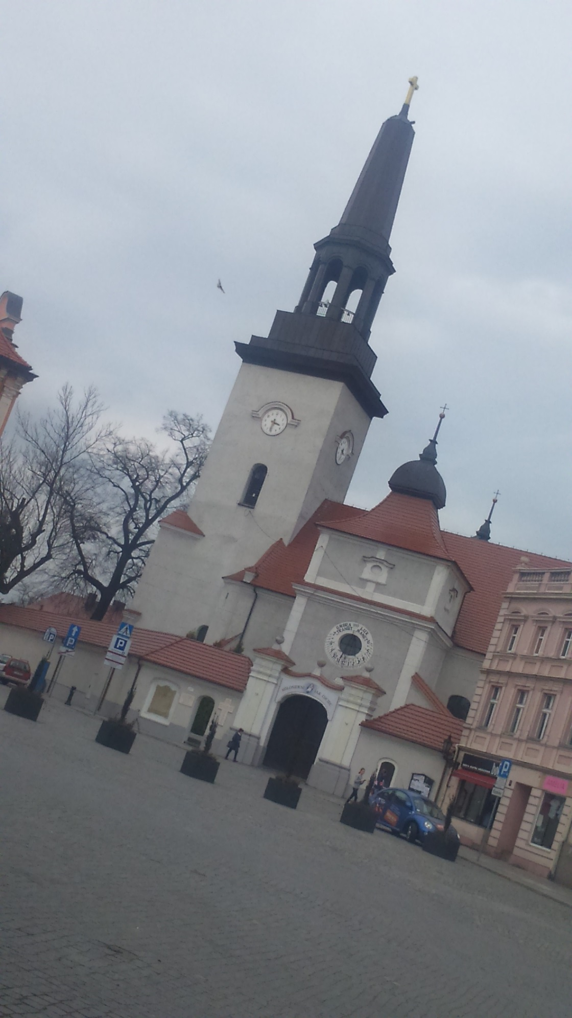
KOŚCIÓŁ P.W ŚW. MARCINA

Slide 18
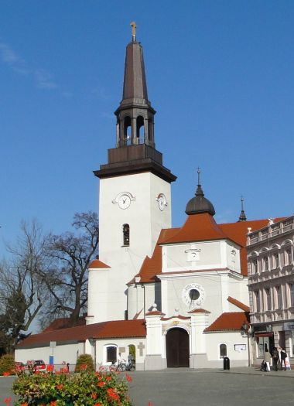
Jedna z najstarszych świątyń w Wielkopolsce. Pierwsza informacja
o kościele pochodzi z 1257 roku. Był to wówczas kościół drewniany zbudowany przez dziedziców Jarocina Jarockich, herbu Rawicz.
W latach 1773 - 1787
Jan Radoliński, dokonał gruntownej przebudowy kościoła.

Slide 19
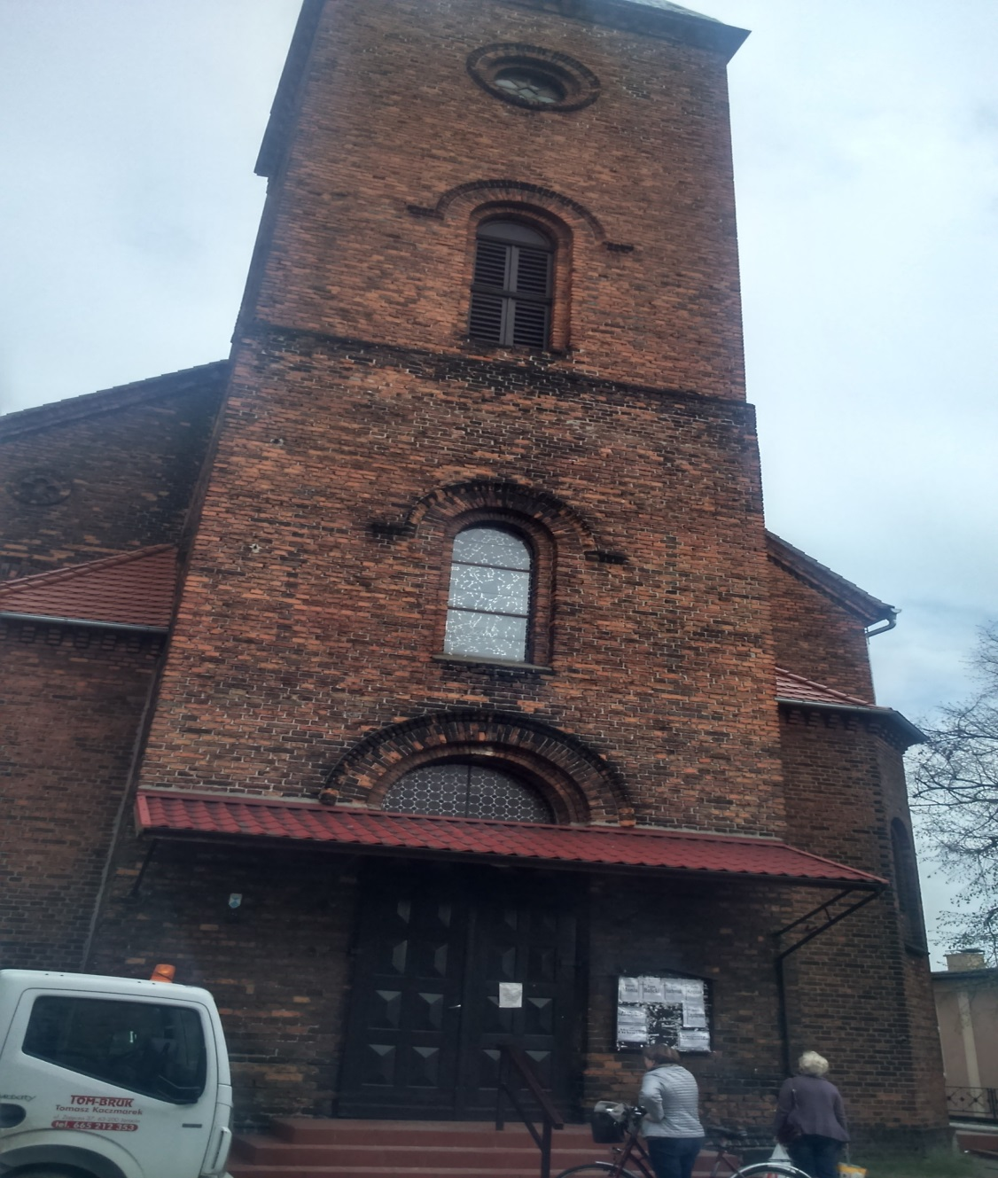
KOŚCIÓŁ P.W. ŚW. JERZEGO

Slide 20
Znajdujący się przy ulicy Wrocławskiej kościół pw. św. Jerzego wzniesiony w latach 1847-1848 jako świątynia ewangelicka. Początkowo msze dla nich odprawiane były
w sali ratusza miejskiego. W 1894 kościół został przebudowany na styl neogotycki.
Po zakończeniu II wojny światowej został przejęty przez katolików. Kościół jest nieotynkowany, zbudowany w tzw. stylu okrągłego łuku. W latach 2002-2003 przeprowadzono remont kościoła, a w oknie wieży pojawił się witraż z patronem kościoła.

Slide 21
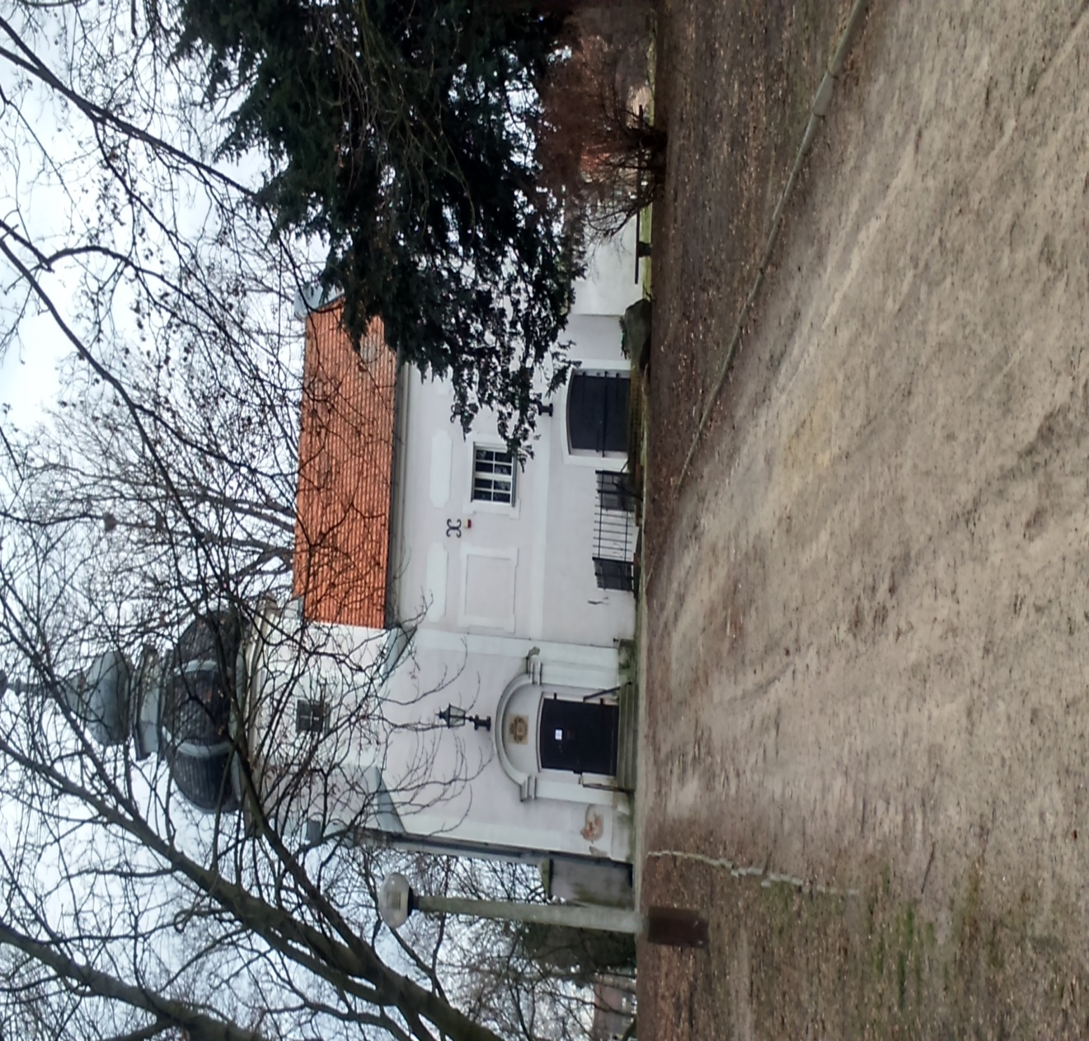
SKARBCZYK

Slide 22
Jest to jedyna pozostałość zamku jarocińskiego
o nieznanym dziś wyglądzie. Stoi on na niewielkim już, sztucznym wzniesieniu, otoczony stawem
i kanałami wodnymi, które z pewnością tworzyły niegdyś fosę. Całość została przekształcona w XIX wieku, gdy obok zrujnowanego zamku powstał neogotycki pałac z pięknym ogrodem.
Skarbczyk posiada zwieńczoną hełmem wieżę, przez którą prowadzi wejście do środka (na piętro). Budynek ma trzy kondygnacje (plus piwnice)
i jest obecnie wykorzystywany na cele kulturalne. Prezentuje się tu ciekawą wystawę prac lokalnego malarza i grafika, uwieczniającego okoliczne zabytki.

Slide 23
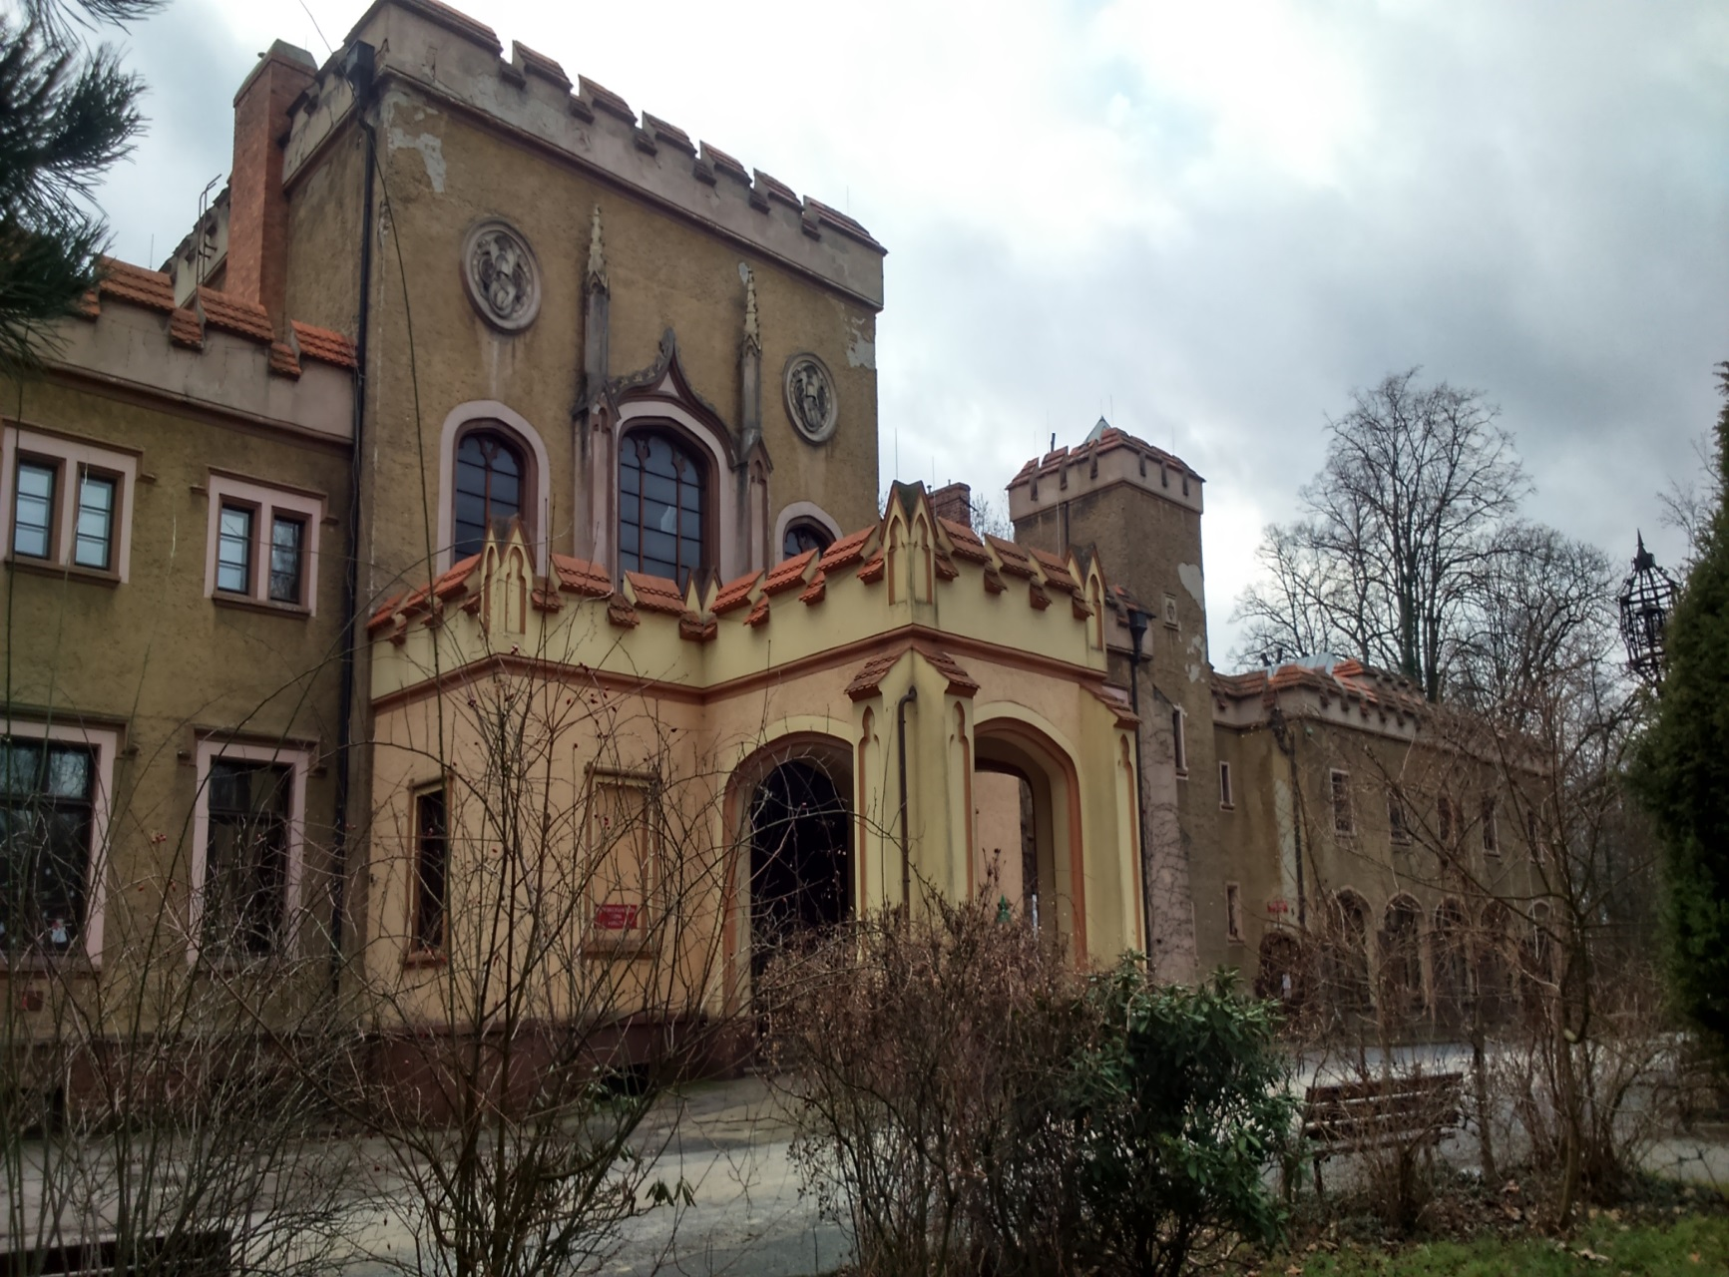
PAŁAC RADOLIŃSKI

Slide 24
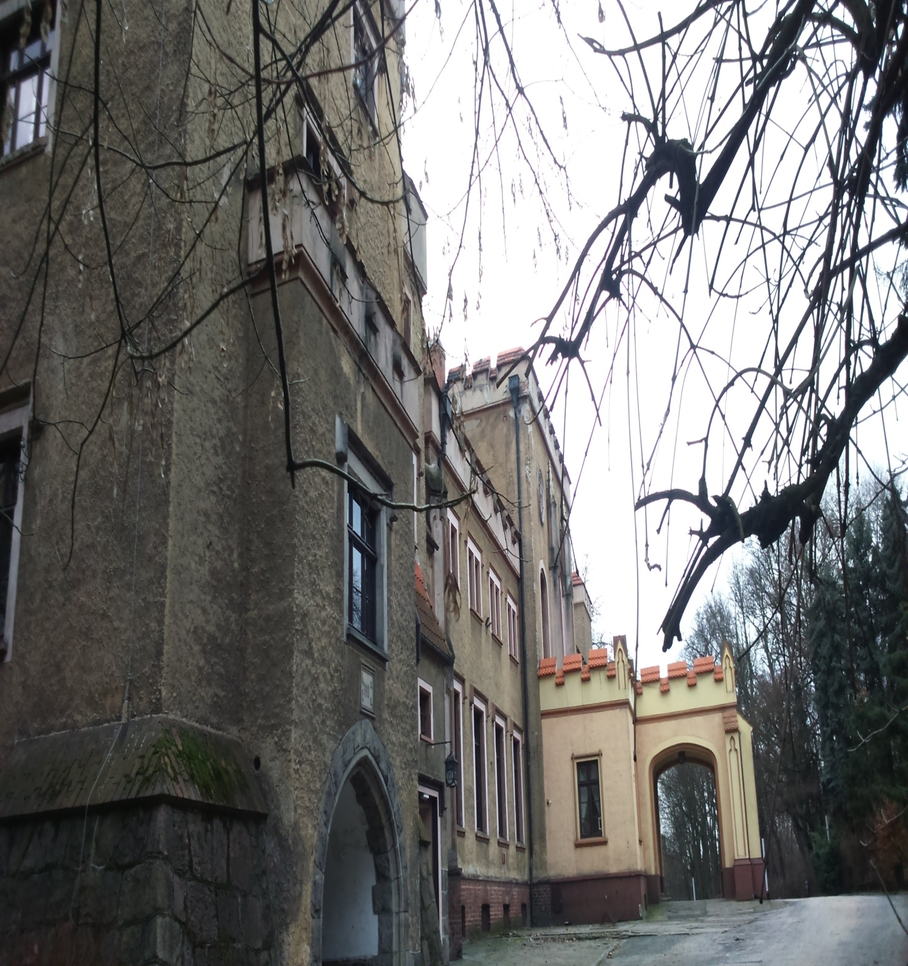

Slide 25
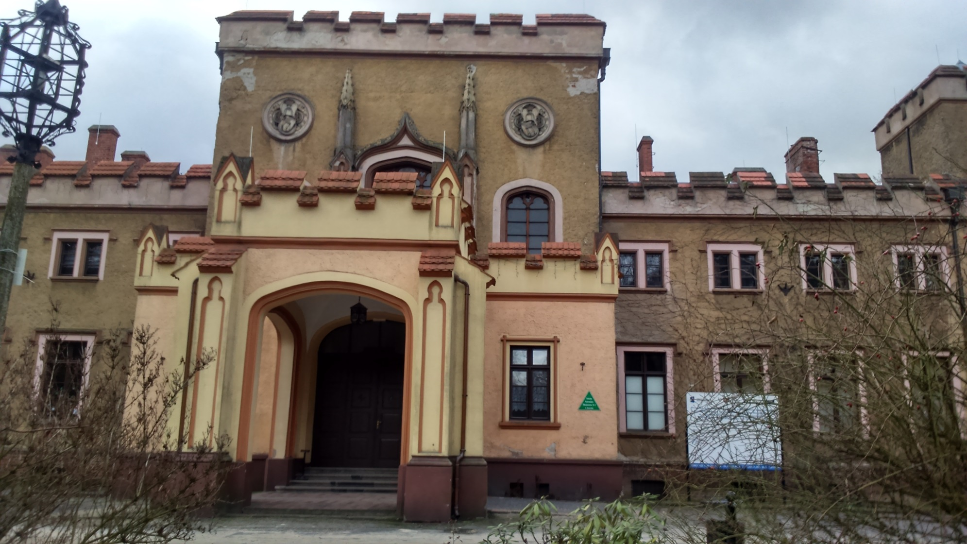

Slide 26
Główna siedziba rodowa wielkopolskiej rodziny Radolińskich herbu Leszczyc. Zaprojektowana w stylu angielskiego neogotyku przez pruskiego architekta królewskiego Friedricha Augusta Stülera na zlecenie Władysława Radolińskiego. Wzniesiona w latach 1848– 1865.

Slide 27
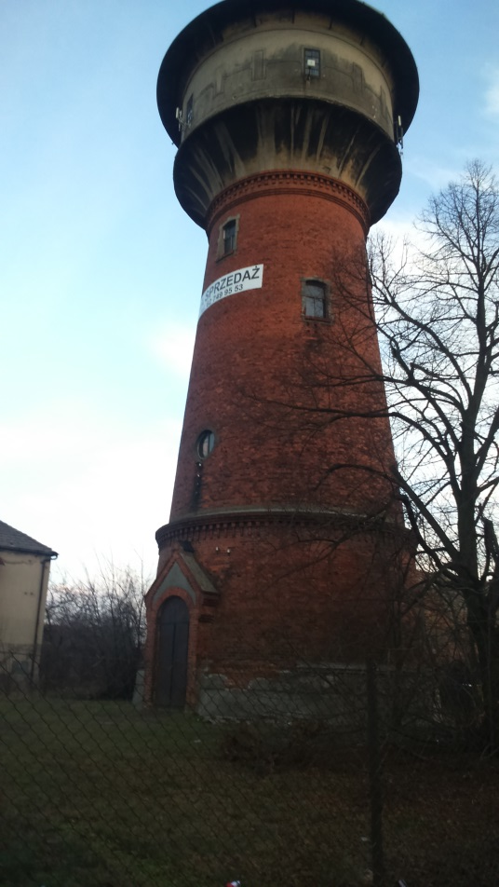
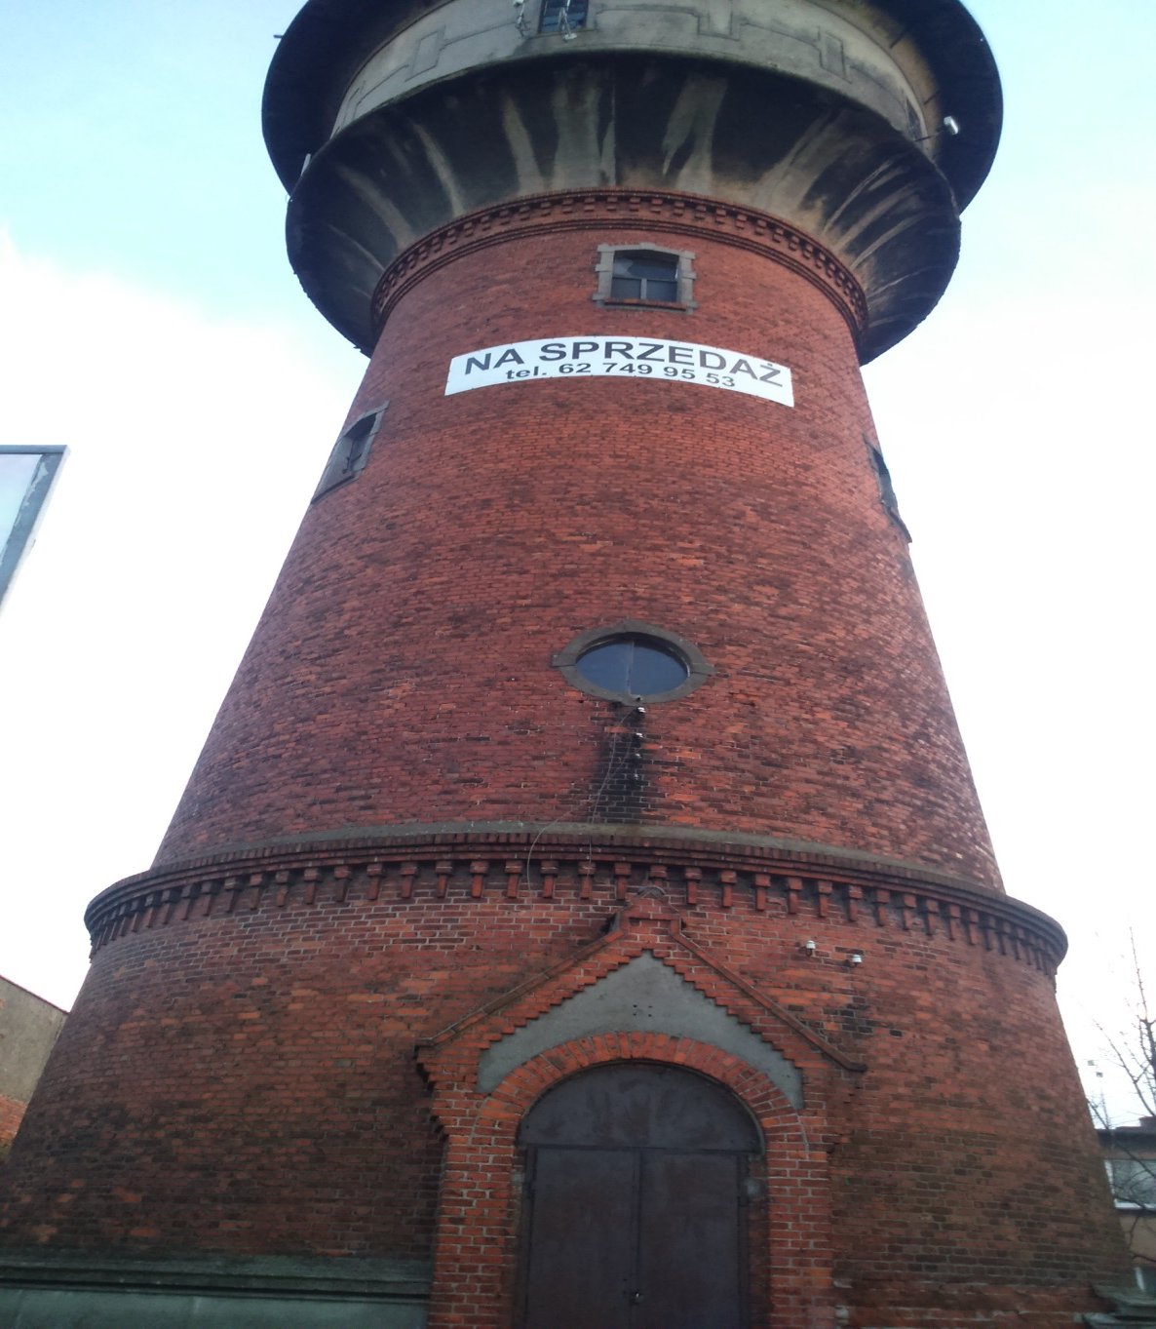
WIEŻA CIŚNIEŃ

Slide 28
Budynek w formie wieży, na którego szczycie znajduje się zbiornik wody, służący do zapewnienia stabilnego ciśnienia w wodociągu. Wieża ciśnień bywa mylona z wieżowym zbiornikiem na wodę,
który jest budowlą, natomiast wieża ciśnień to budynek ,w którym – pod dachem – znajduje się zbiornik na wodę. Zbiorniki wieżowe mają za zadanie gromadzenie wody – zapewnienie rezerwy
w przypadku zwiększonego zużycia i zapewnienia odpowiedniego ciśnienia oraz zachowania ciągłości procesów technologicznych w przypadku awarii wodociągu. Pełnią również funkcję zbiornika przeciwpożarowego oparte na wynikach badań modelowych.

Slide 29
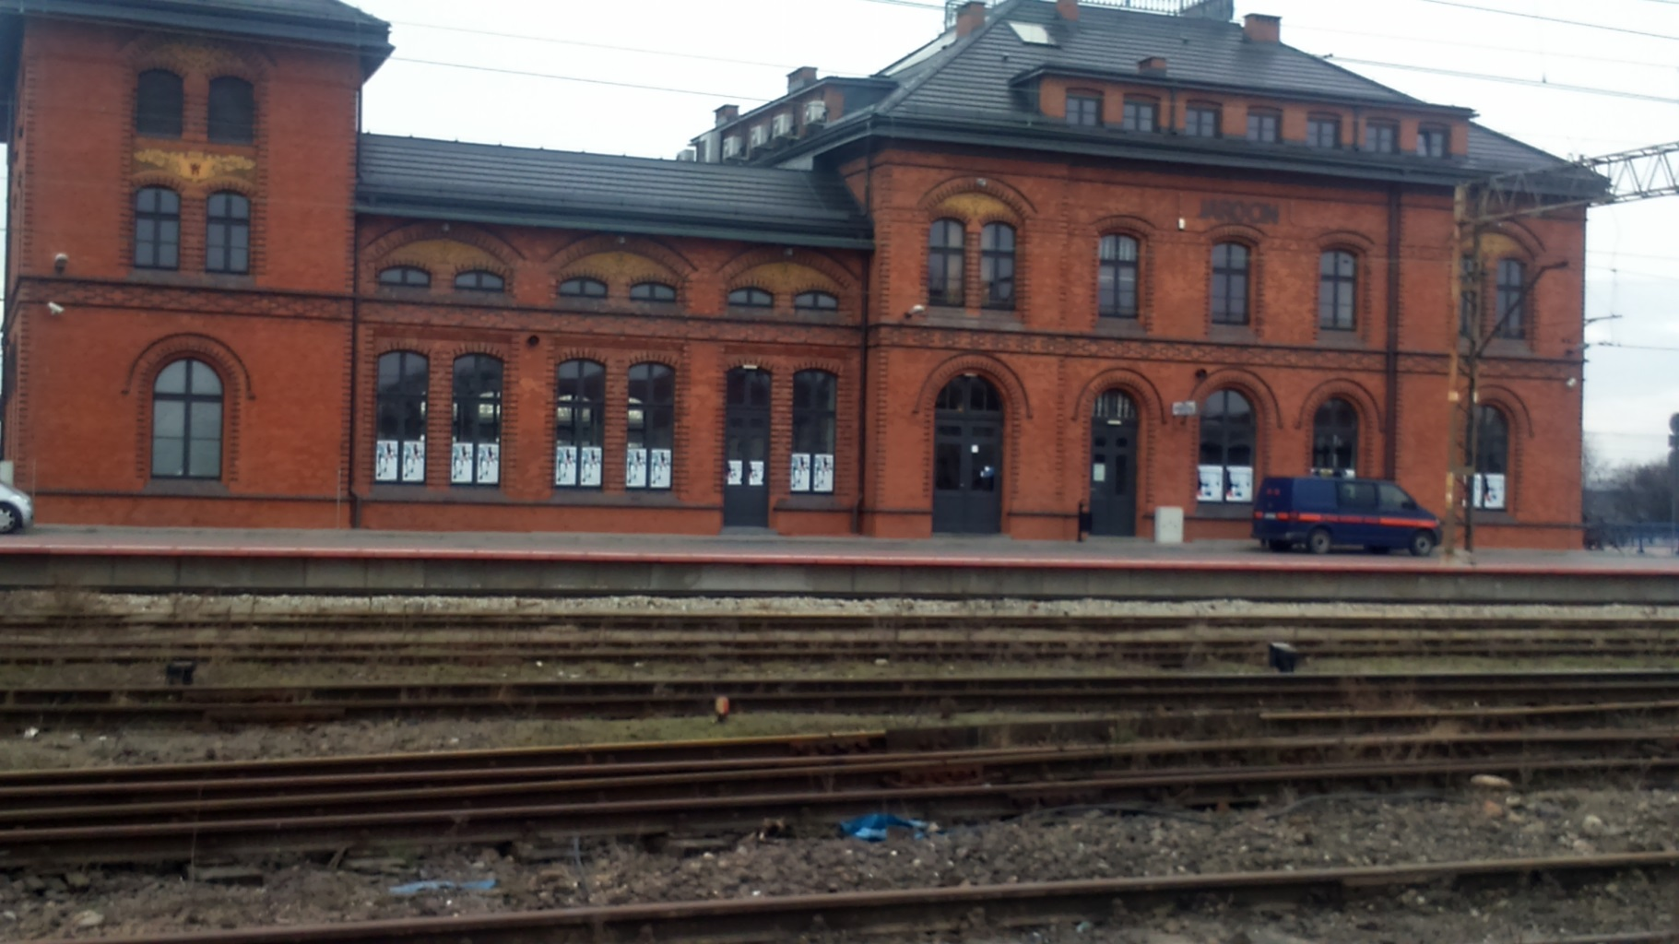
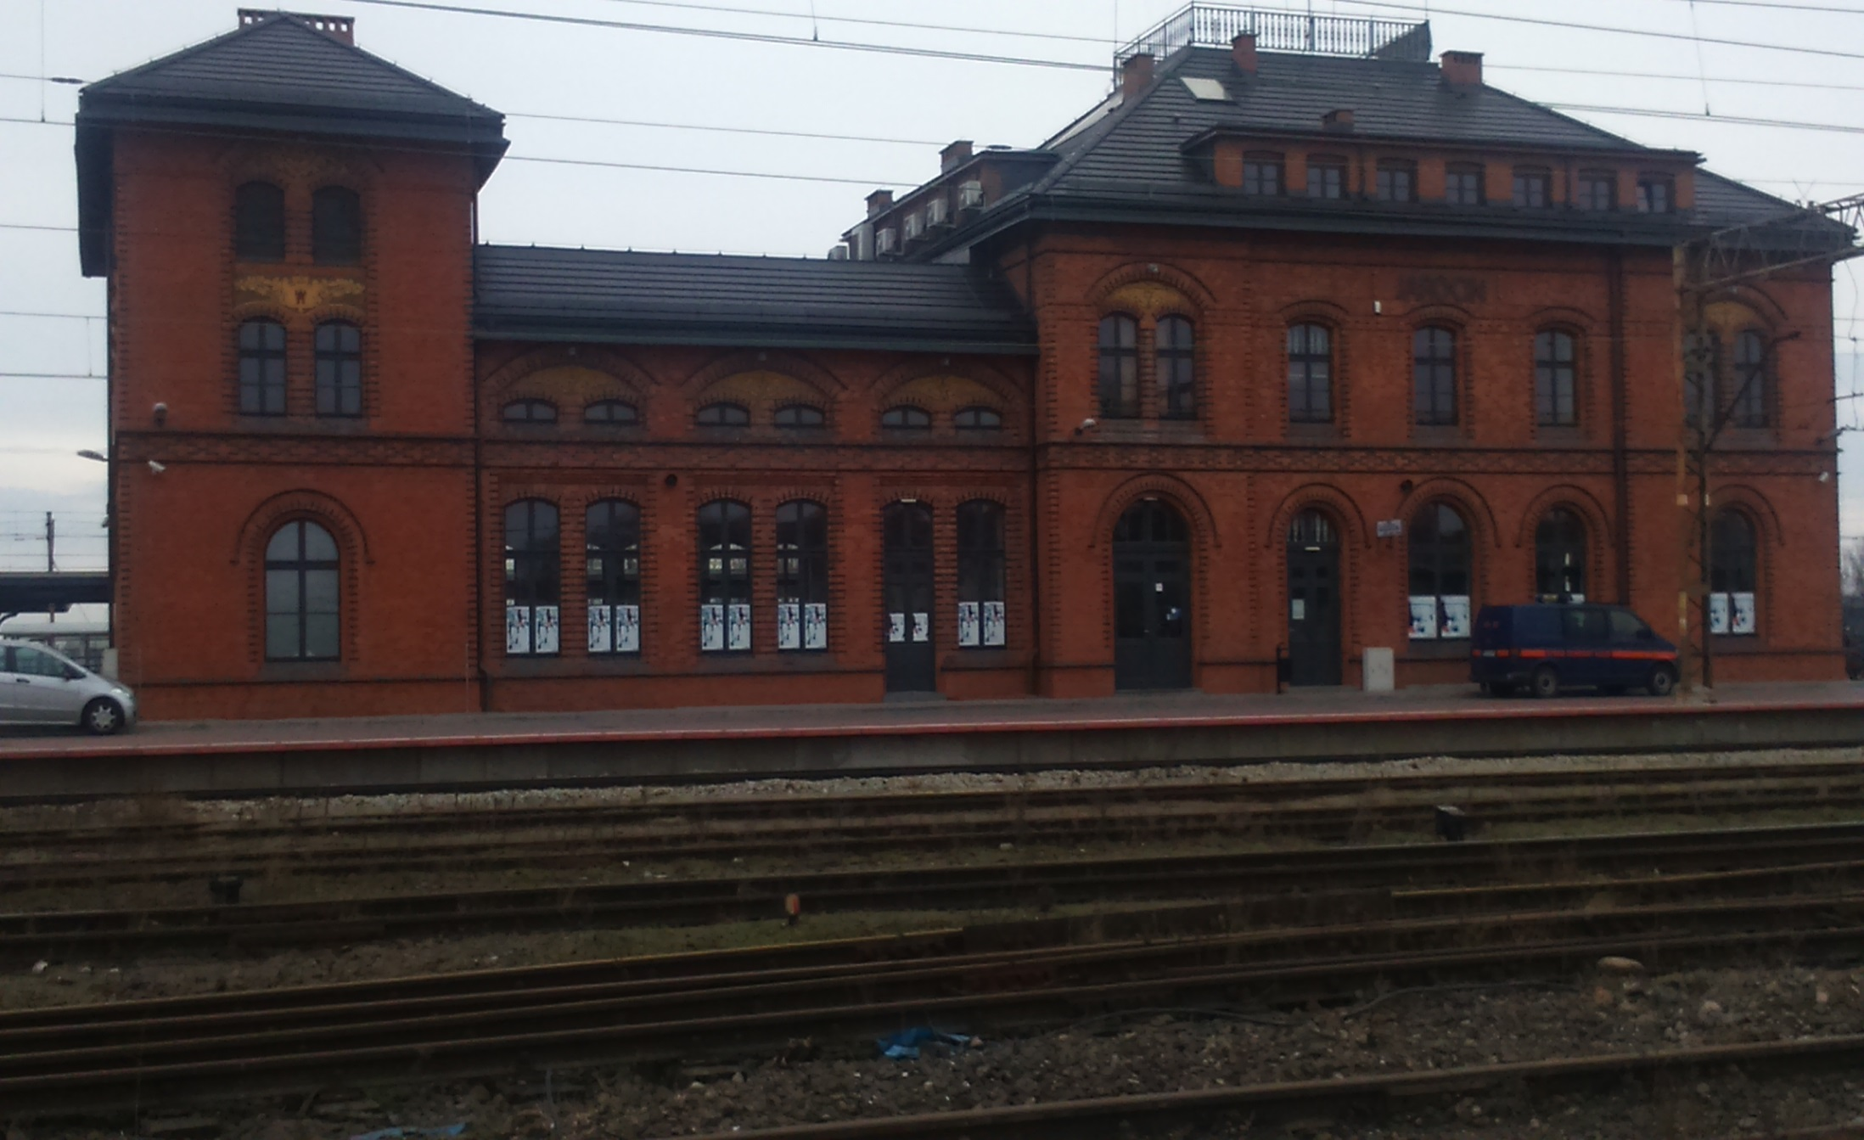
STACJA PKP

Slide 30
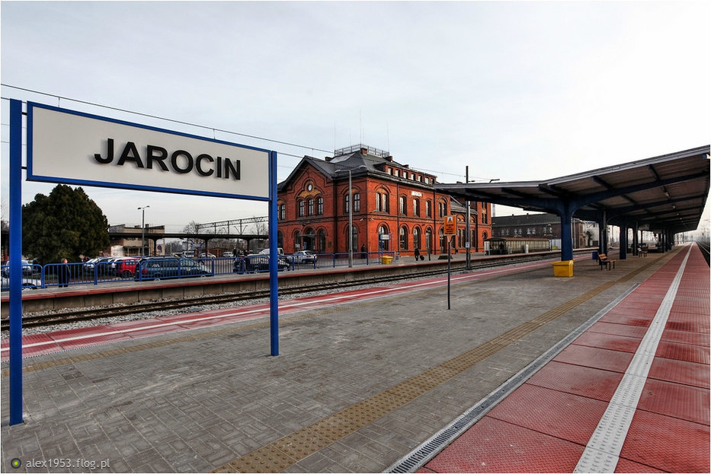
Stacja kolejowa w Jarocinie. Znajduje się przy ulicy Dworcowej 2. Budynek dworca w Jarocinie został wybudowany w latach 1870-1875
w czasie oddania do eksploatacji linii kolejowej Poznań Główny-Kluczbork. Został on opisany przez Jarosława Iwaszkiewicza w Młynie nad Lutynią.

Slide 31
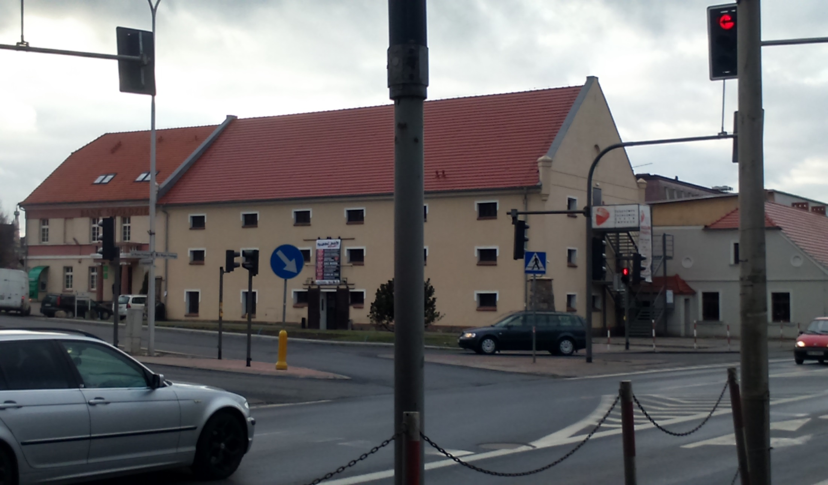
SPICHLERZ POLSKIEGO ROCKA

Slide 32
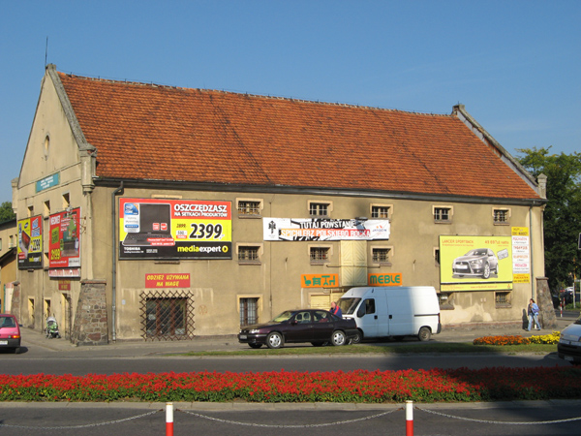
ZANIM POWSTAŁ SPICHLERZ

Slide 33
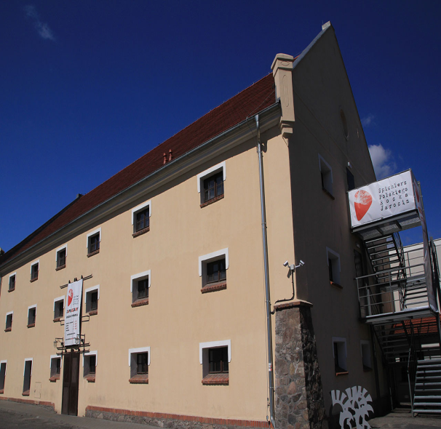
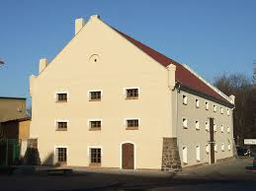
Główna część zbiorów dotyczy jarocińskich festiwali rockowych odbywających się w mieście od 1970 r., zwanych przez pierwszą dekadę Wielkopolskimi Rytmami Młodych. Zwiedzający może obejrzeć bogatą dokumentację fotograficzną. Dostępne są oryginalne nagrania muzyczne i filmowe z koncertów oraz filmy dokumentalne pokazujące fenomen Jarocina.
Spichlerz Polskiego Rocka w Jarocinie jest oddziałem Muzeum Regionalnego w Jarocinie. Placówka zajmuje się gromadzeniem, opracowywaniem
i udostępnianiem materiałów dokumentujących historię polskiej muzyki rockowej od lat 50. po czasy współczesne.
Oddział zlokalizowano w specjalnie zaadaptowanym na ten cel dawnym spichlerzu zbożowym w zabytkowej strefie centrum miasta. Obiekt oprócz działalności badawczo-wystawienniczej jest miejscem realizacji koncertów
i projektów kulturalnych.

Slide 34
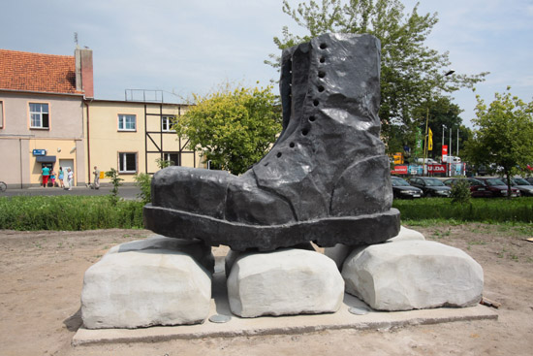
GLAN

Slide 35
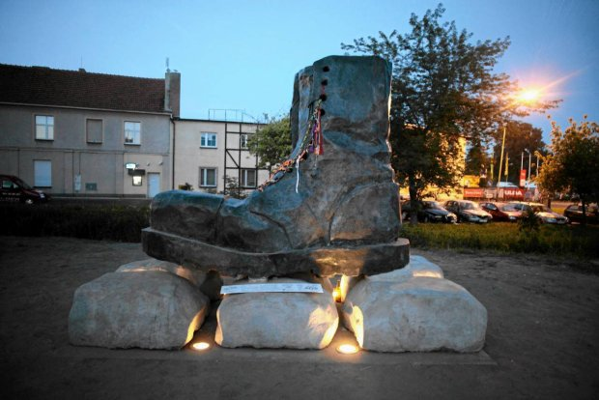
W lipcu 2011 roku
w Jarocinie odsłonięto pomnik przypominający wielkiego glana. Pomysł
na powstanie glana zrodził się w głowie nieżyjącej już Felicji Pawlickiej, która zginęła w 2010 roku w wypadku samochodowym.
Jednak jej zamiar zrealizowali Małgorzata Kruk i Jakub Bogatko.

Slide 36
MOJA MAŁA OJCZYZNA
ZDJĘCIA- Julia Szybiak
INFORMACJE- Wikipedia, książka pt. ,,Powiat Jarociński od rzemiosła do przemysłu.”
PREZENTACJE WYKONAŁY:
Julia Szybiak
Oliwia Strzelczyk
Karolina Dolata
Klaudia Kiełbowska
JAROCIN

